Slide 1
Hierarchical Reinforcement Learning
李信翰
2025/09/08

Slide 2
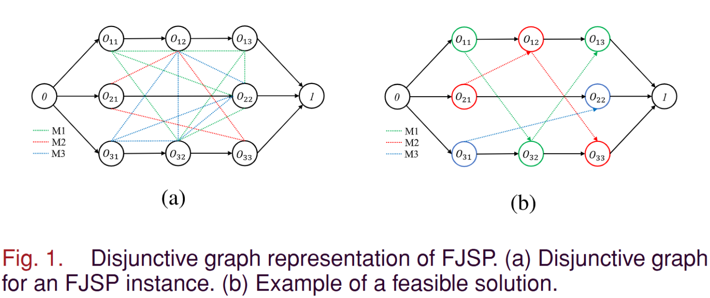
INTRODUCTION
現實中實際問題多為dynamic flexible job shop scheduling problem(DFJSP)
Dynamic event
(Random job arrival)
+

Slide 3
INTRODUCTION
Three categories of Previous methods:
completely reactive scheduling : 無預先排程，事件發生時做子問題排程，無法綜觀全局。
predictive reactive scheduling : 有預先計畫，當事件發生時，做修改或重新排程。
robust proactive scheduling : 在predictive reactive scheduling 基礎上增加緩衝區，避免頻繁修改。
傳統演算法因動態調整問題，無法在有限時間內完成。
Genetic programming (GP)，使用演算法來自動演化出派工法則。
但需要專業知識與多次的嘗試。

Slide 4
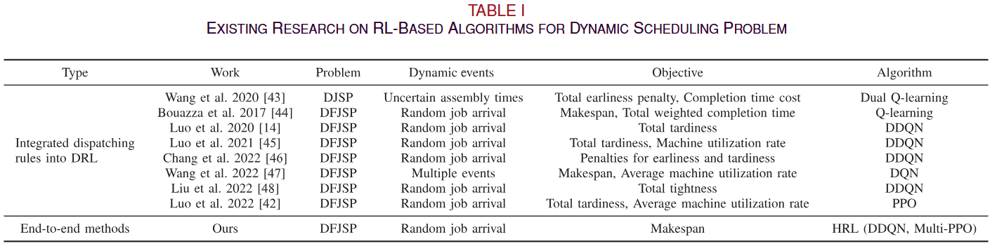
INTRODUCTION
RL 應用:
結合派工法則，讓agent來選擇目前最適合的派工法則。
end-to-end DRL，直接產生出排程。

Slide 5
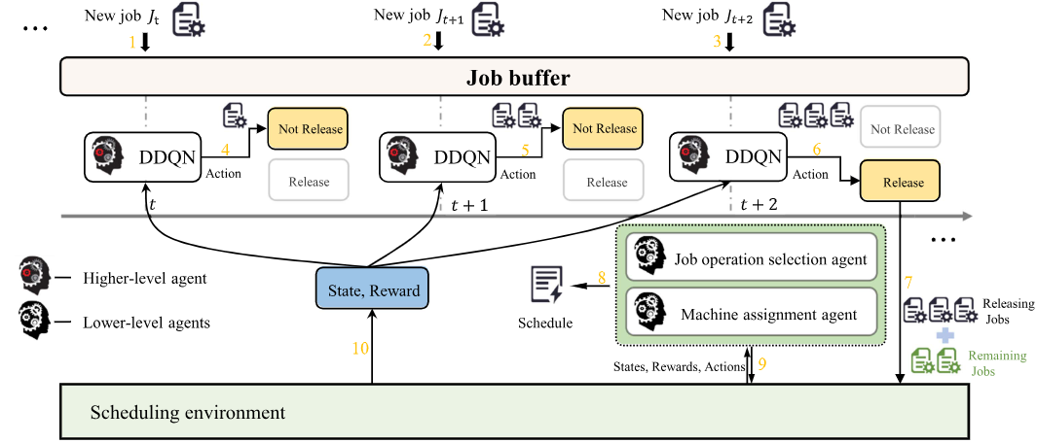
METHOD
使用一個高階Agent決定何時進行重新排程，兩個低階Agent分別為工作流程和機器的指派做決策

Slide 6
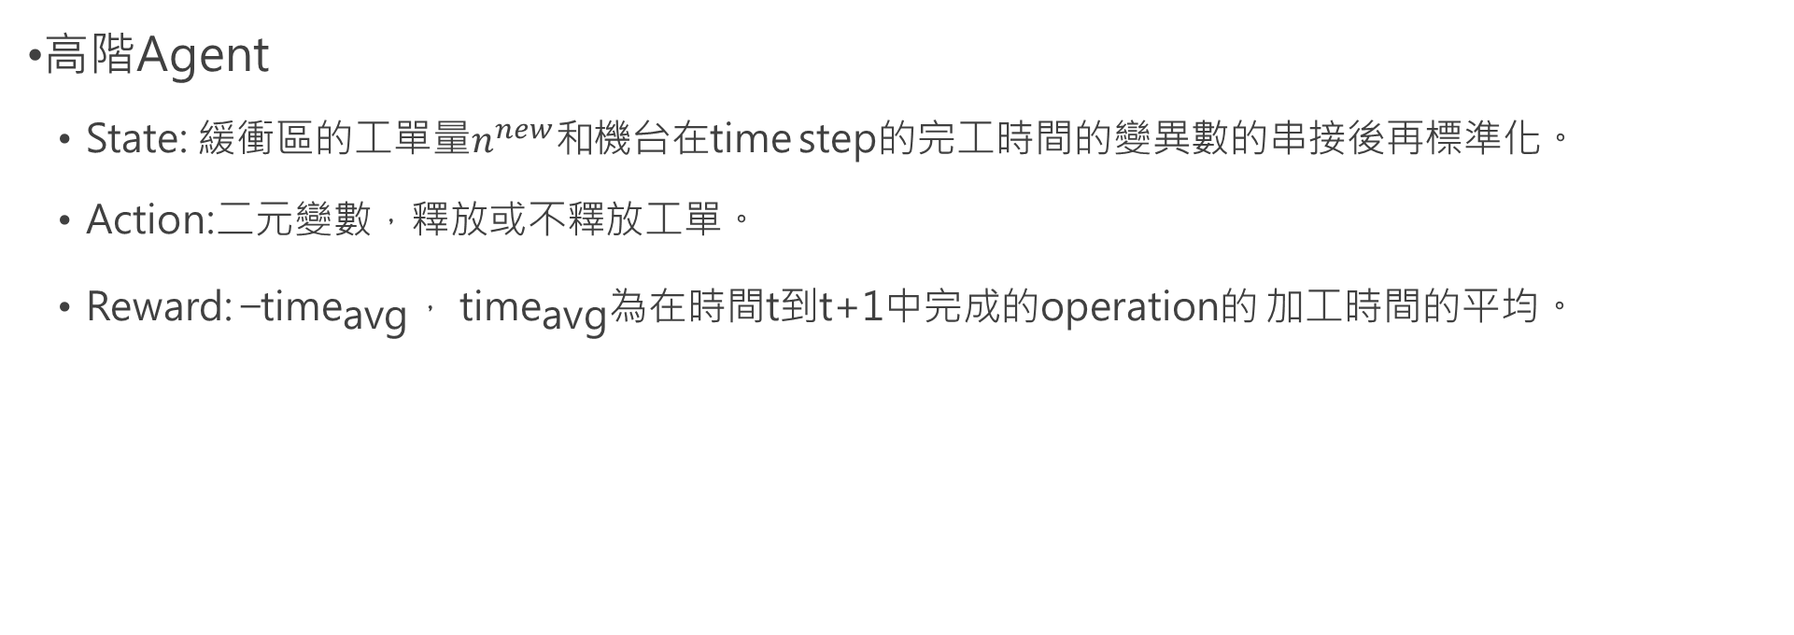
METHOD
高階Agent
State: 緩衝區的工單量$n^{new}和$機台在time step的完工時間的變異數的串接後再標準化。
Action:二元變數，釋放或不釋放工單。
Reward: ${\text{−}\text{time}}_{\text{avg}}，$ ${\text{time}}_{\text{avg}}$為在時間t到t+1中完成的operation的 加工時間的平均。

Slide 7
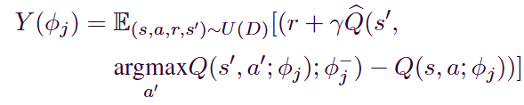

METHOD
高階Agent-DDQN
使用MLP
最小化temporal difference error
使用$\hat{Q}$避免過度樂觀的估值
每C步會將Q網路的參數複製至$\hat{Q}$

Slide 8





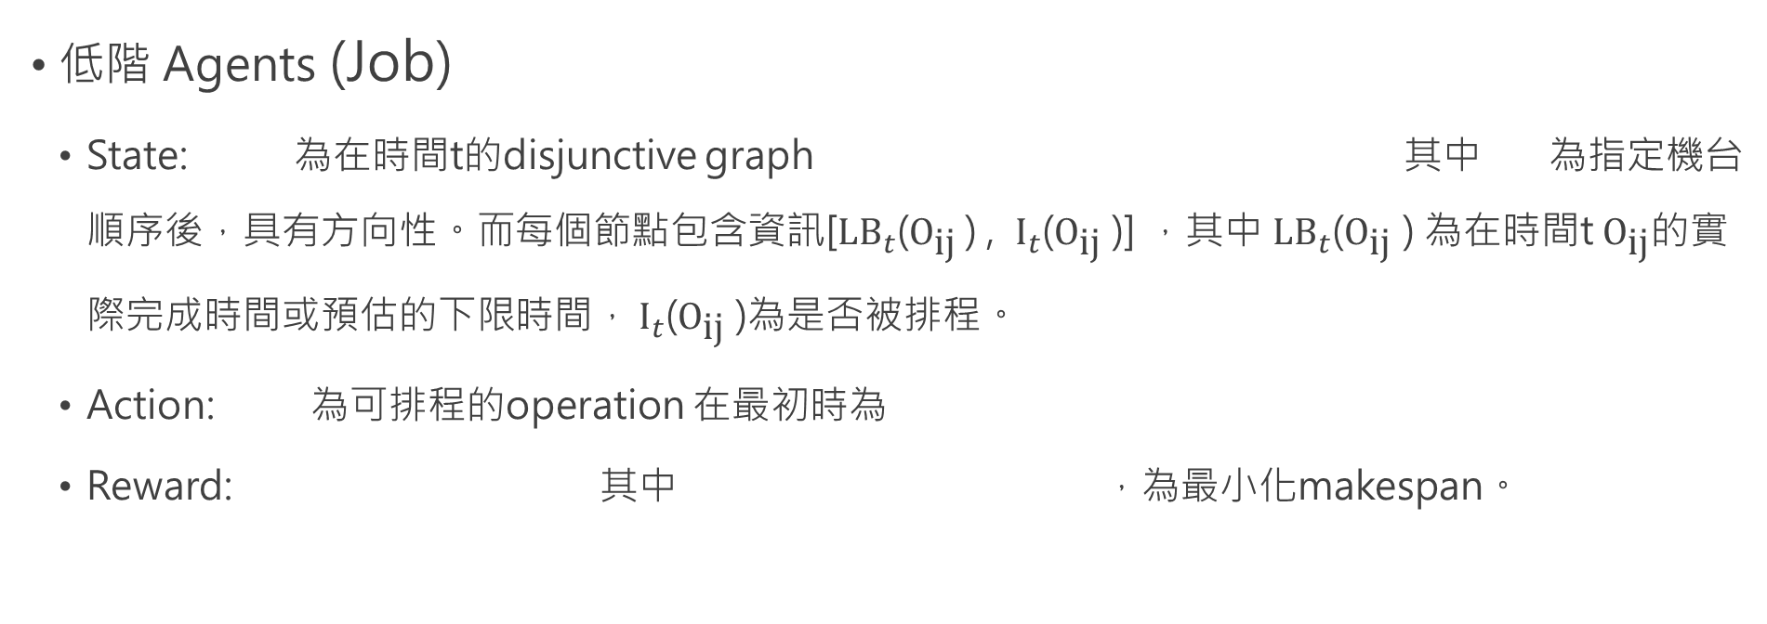
METHOD
低階 Agents (Job)
State: 為在時間t的disjunctive graph 其中 為指定機台順序後，具有方向性。而每個節點包含資訊[${LB}_{t}$(${\text{O}}_{\text{ij}}$ ) , $I_{t}$(${\text{O}}_{\text{ij}}$ )] ，其中 ${LB}_{t}$(${\text{O}}_{\text{ij}}$ ) 為在時間t ${\text{O}}_{\text{ij}}$的實際完成時間或預估的下限時間， $I_{t}$(${\text{O}}_{\text{ij}}$ )為是否被排程。
Action: 為可排程的operation 在最初時為
Reward: 其中 ，為最小化makespan。

Slide 9



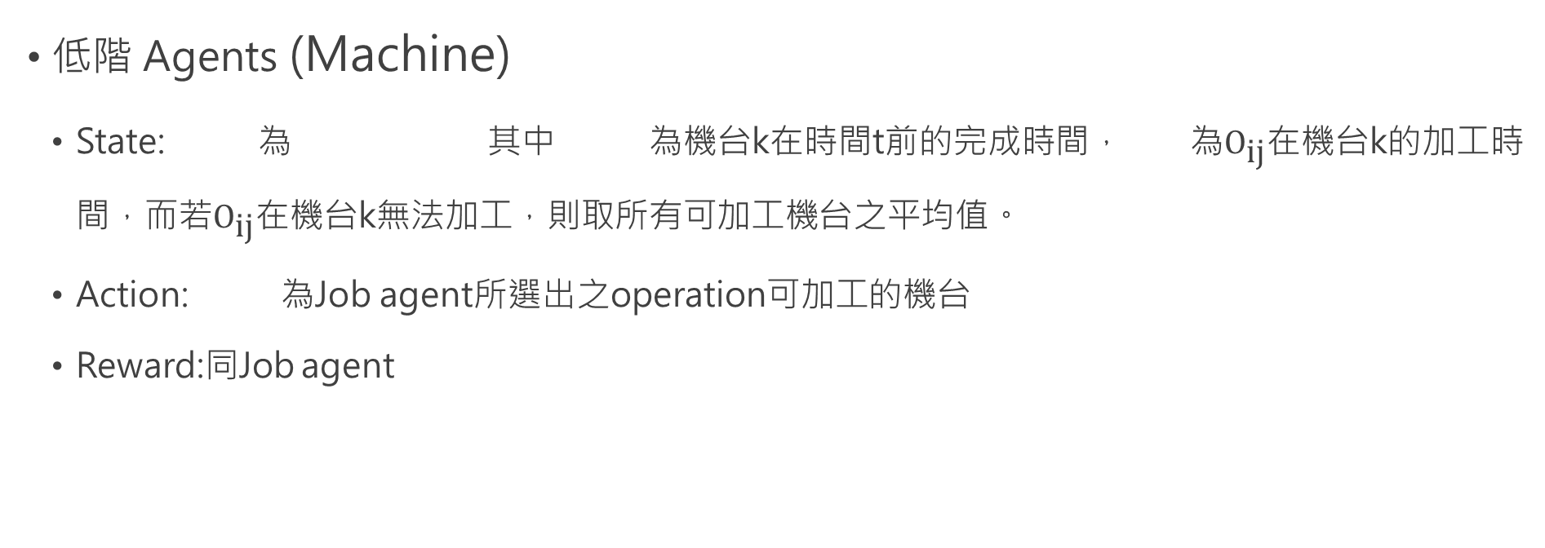
METHOD
低階 Agents (Machine)
State: 為 其中 為機台k在時間t前的完成時間， 為${\text{O}}_{\text{ij}}$在機台k的加工時間，而若${\text{O}}_{\text{ij}}$在機台k無法加工，則取所有可加工機台之平均值。
Action: 為Job agent所選出之operation可加工的機台
Reward:同Job agent

Slide 10
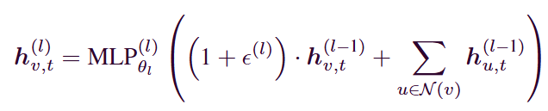
METHOD
Parameterizing Policies (Job encoder)
使用GIN，藉由聚合和MLP更新參數來加強特徵向量。
對於輸入包含有向(流程)與無向邊(機台)的問題，先忽視無向邊，當機台決定後再加入考慮。
最終輸出會再經過pooling處理

Slide 11

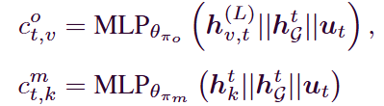
METHOD
Parameterizing Policies (Machine encoder)
直接使用MLP取得 在pooling後得
Parameterizing Policies (decoder)
使用相同架構但不同參數的MLP得到動作分數
而選擇過的選項以負無限大取代

Slide 12




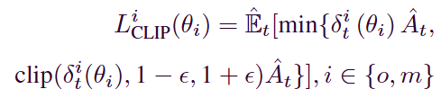



METHOD
Training Algorithm
使用PPO作為訓練的演算法，並使用兩個actor 和
使用同一個value function
advantage function為
actor m和o會經由右側clip objective優化
其中 等於
而criti則是使用MSE

Slide 13


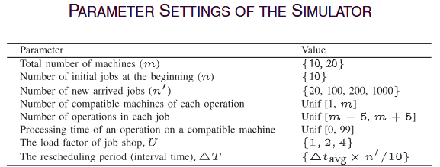
COMPUTATIONAL EXPERIMENT
參數設定
，其中 為operations 的平均加工時間， 為工單的平均所有operations數。

Slide 14

COMPUTATIONAL EXPERIMENT
比較對象
$∆$T rescheduling + dispatching rules
Learning to choose dispatching rules (L2D)
$∆$T rescheduling +ACO
Optimal: MIP(Gurobi, limited in 3600s )

Slide 15
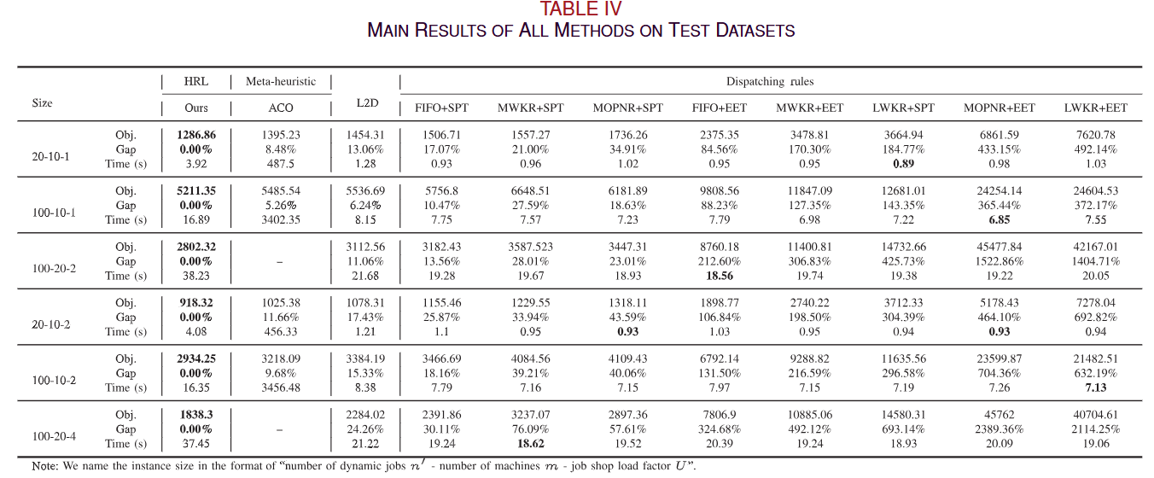
COMPUTATIONAL EXPERIMENT
主實驗

Slide 16
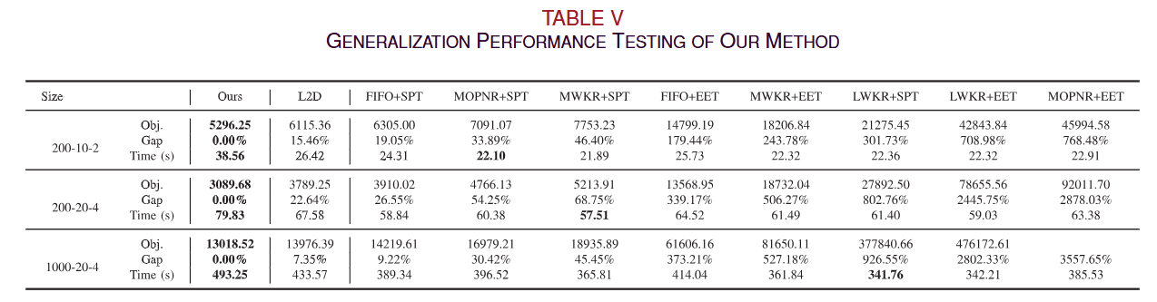
COMPUTATIONAL EXPERIMENT
主實驗的泛化能力
設dynamically arrived Job為100進行訓練

Slide 17
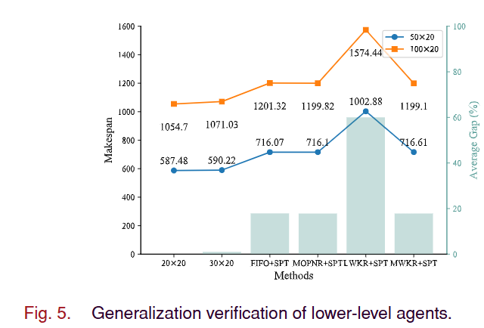
COMPUTATIONAL EXPERIMENT
於子問題的泛化能力
Model 的訓練集大小
J*M

Slide 18
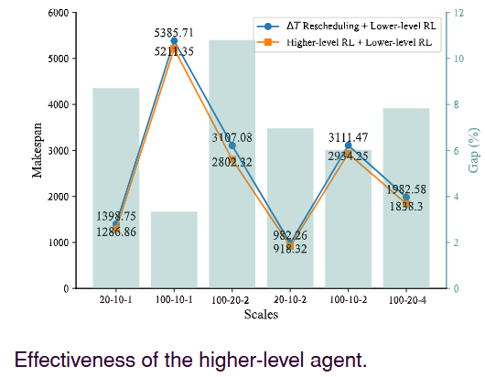
COMPUTATIONAL EXPERIMENT
高階Agent的成效檢驗

Slide 19
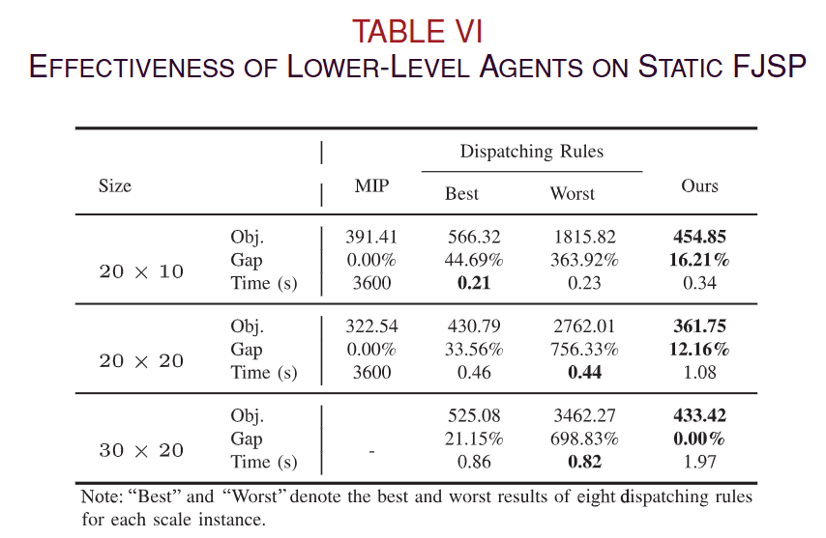
COMPUTATIONAL EXPERIMENT
低階Agent的成效檢驗

Slide 20
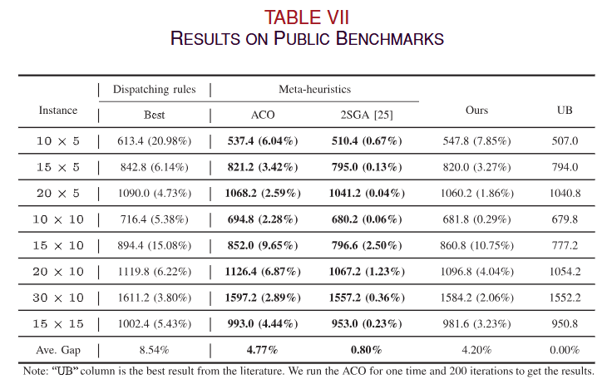
COMPUTATIONAL EXPERIMENT
低階Agent於實際問題的表現(Hurink-Vdata)
結果雖不一定優於演算法，
但在眾多的實驗中，本研究
的執行時間明顯優於演算法。

Slide 21
THE END

